Slide 1
সবাইকে লাল গোলাপের শুভেচ্ছা

Slide 2
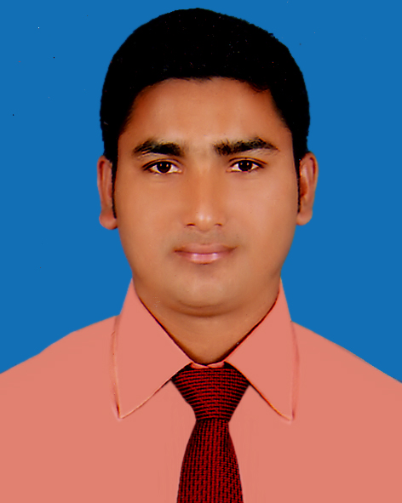
শিক্ষক পরিচিতি
মোঃ মিজানুর রহমান
বি.বি.এস(অনার্স),এম.বি.এস,বি.এড,এম.এড
সহকারি শিক্ষক (ব্যবসায় শিক্ষা)
বলইবুনিয়া মাধ্যমিক বিদ্যালয়
বেতাগী,বরগুনা।
মোবাইল নং - 01714-934906।
B-‡gBj t mdmrahman17@gmail.com

Slide 3
পাঠ পরিচিতিঃ
শ্রেণিঃদশম
বিষয়ঃব্যবসায় উদ্যোগ
বিষয়বস্তুঃ বাংলাদেশের কুটির শিল্প
সময়ঃ৫০মিনিট
তারিখঃ ১২আগষ্ট,২০১৯খ্রিঃ।

Slide 4
শিখনফল
এই পাঠ শেষে শিক্ষার্থীরা-
কুটির শিল্প কি তা বলতে পারবে ।
কুটির শিল্পের বৈশিষ্ট্য বর্ণনা করতে পারবে।
কুটির শিল্পের ক্ষেত্র সমূহ চিহ্নিত করতে পারবে।
কুটির শিল্পের গুরুত্ব লিখতে পারবে।

Slide 5
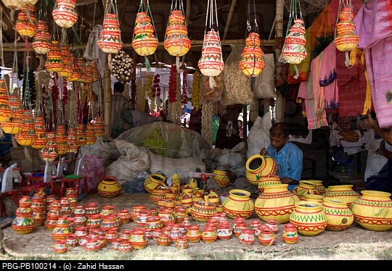
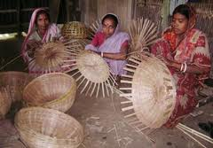
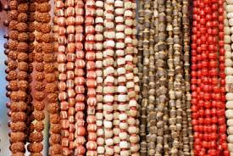
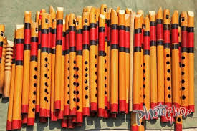
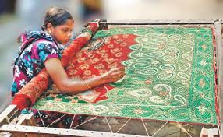
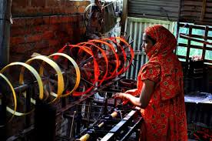
কুটির শিল্পে তৈরিকৃত পণ্যসামগ্রী

Slide 6
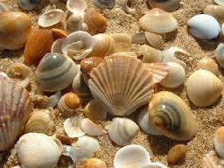
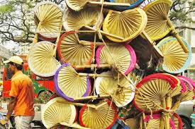
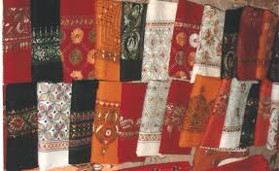
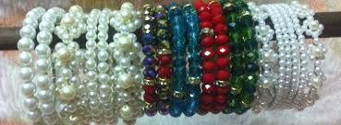
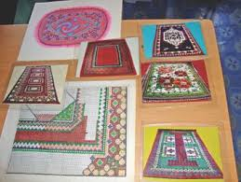
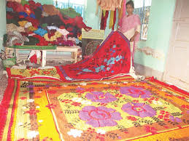
বাংলাদেশের কুটির শিল্প

Slide 7
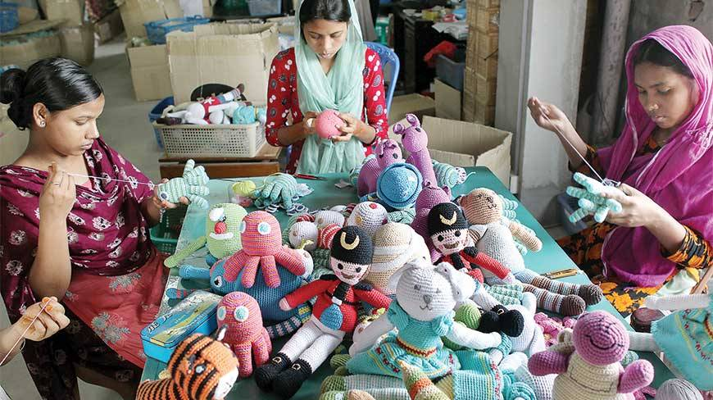
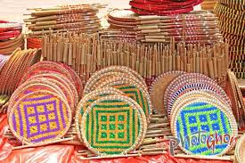
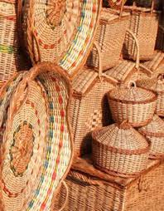
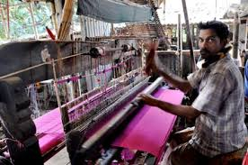
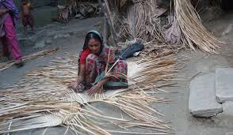
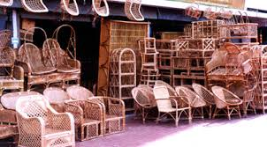
একক কাজ
কুটির শিল্প কী?

Slide 8
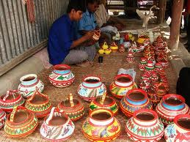
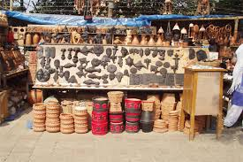
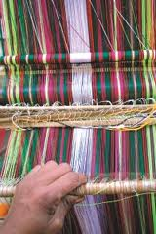
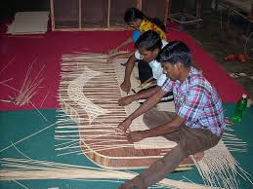
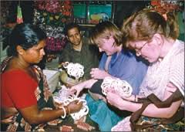
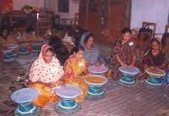
জোড়ায় কাজ
কুটির শিল্পের প্রধান বৈশিষ্ট্যগুলো লিখ।

Slide 9
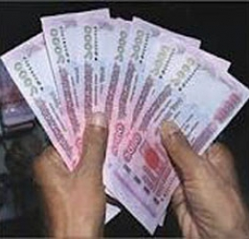
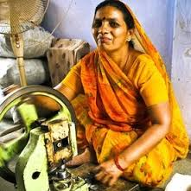
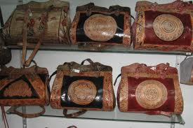
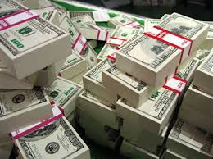
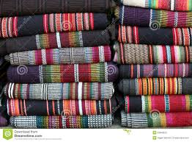
দলীয় কাজ
দেশের অর্থনৈতিক উন্নয়নে কুটির শিল্পের গুরুত্ব লিখ।

Slide 10
মূল্যায়ন
বাংলাদেশের প্রেক্ষাপটে কুটির শিল্প বিকাশে সৃষ্ট প্রধান বাধাগুলো চিহ্নিত কর।
কুটির শিল্পের ক্ষেত্র সমূহ বল।

Slide 11
বাড়ির কাজ
একটি সার্থক কুটির শিল্প গড়ে তুলতে তোমার করনীয় কী লিখ।

Slide 12
সবাইকে ধন্যবাদ

